Slide 1
Административные правонарушения в области таможенного дела в Российской Федерации

Slide 2
Нормативной основой административной ответственности на таможенной территории Российской Федерации является Кодекс РФ об административных правонарушениях от 30.12.2001 г. №195-ФЗ, который определяет:
составы административных проступков в сфере таможенного дела;
систему административных наказаний и принципы их применения;
круг субъектов, уполномоченных привлекать виновных лиц к административной ответственности;
процедуру привлечения к административной ответственности и ее процессуальную форму.

Slide 3
Административное правонарушение в области таможенного дела (нарушение таможенных правил) — противоправное виновное действие (бездействие) физического или юридического лица, посягающее на установленные таможенным законодательством Таможенного союза и Российской Федерации правила таможенного регулирования, за которое КоАП установлена административная ответственность.

Slide 4
Противоправные деяния в области таможенного дела посягают на общественные отношения в сфере:
1) порядка перемещения товаров и средств международных перевозок, находящихся под таможенным контролем, через таможенную границу Таможенного союза и по единой таможенной территории;
2) порядка таможенного оформления, выпуска и использования товаров и средств международных перевозок в соответствии с заявленной таможенной процедурой;
3) применения мер таможенного контроля;
4) правил установления и взимания таможенных платежей;
5) правил предоставления участникам ВЭД таможенных льгот и пользования ими;
6) реализации властных отношений между таможенными органами и лицами, осуществляющими права владения, пользования и распоряжения товарами и транспортными средствами (нормальную работу таможенных органов).

Slide 5
Нормы гл. 16 КоАП - юридическое основание административной ответственности в области таможенного дела.
Фактическим основанием для наступления административной ответственности является реально совершенное событие нарушения таможенных правил, которое должно обладать совокупностью объективных и субъективных признаков (составом таможенного проступка).

Slide 6
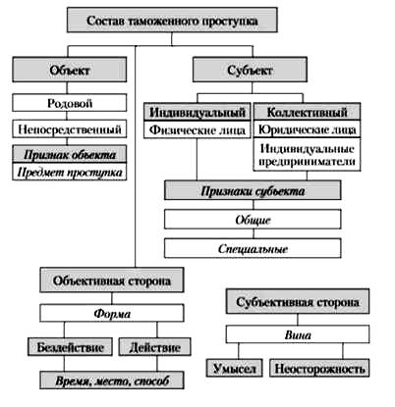

Slide 7
Объект таможенного проступка — общественные отношения, которым противоправными деяниями физических или юридических лиц причиняется вред либо создается угроза причинения такого вреда.
Выделяют родовой и непосредственный объект.
Предмет - вещь материального мира.
Объективная сторона - внешнее выражение правонарушения, характеризующееся следующими признаками: время совершения, место совершения, способ совершения, признак “третьего лица”.

Slide 8
Субъект таможенного проступка - лицо, совершившее правонарушение.
Выделяют индивидуальных (ФЛ) и коллективных субъектов (ЮЛ).
Индивидуальный субъект характеризуется двумя группами признаков: общие (возраст и вменяемость) и специальные. Коллективные субъекты также делятся на две группы – общие и специальные.
Субъективная сторона таможенного проступка -совокупность признаков, характеризующих психическое отношение лица к содеянному.
Важнейший элемент – вина (в формах умысла и неосторожности).

Slide 9
Классификация нарушений таможенных правил.
1) по степени общественной опасности:
- незначительные нарушения;
- грубые нарушения.
2) по признакам объективной стороны:
- форма совершения противоправного деяния;
- противоправный результат;
- место, время и средства совершения правонарушения.

Slide 10
3) по объекту посягательства:
- порядок перемещения товаров и транспортных средств через таможенную границу России;
- порядок оформления и таможенного контроля товаров и транспортных средств, перемещаемых через таможенную границу России;
- порядок обложения перемещаемых через таможенную границу России товаров таможенными платежами и порядок их уплаты;
- порядок предоставления в отношении указанных выше товаров и транспортных средств таможенных льгот и порядок пользования ими.
4) по объектам совершающим нарушения:
- общие субъекты;
- специальные субъекты.

Slide 11
Спасибо за внимание!

